Slide 1
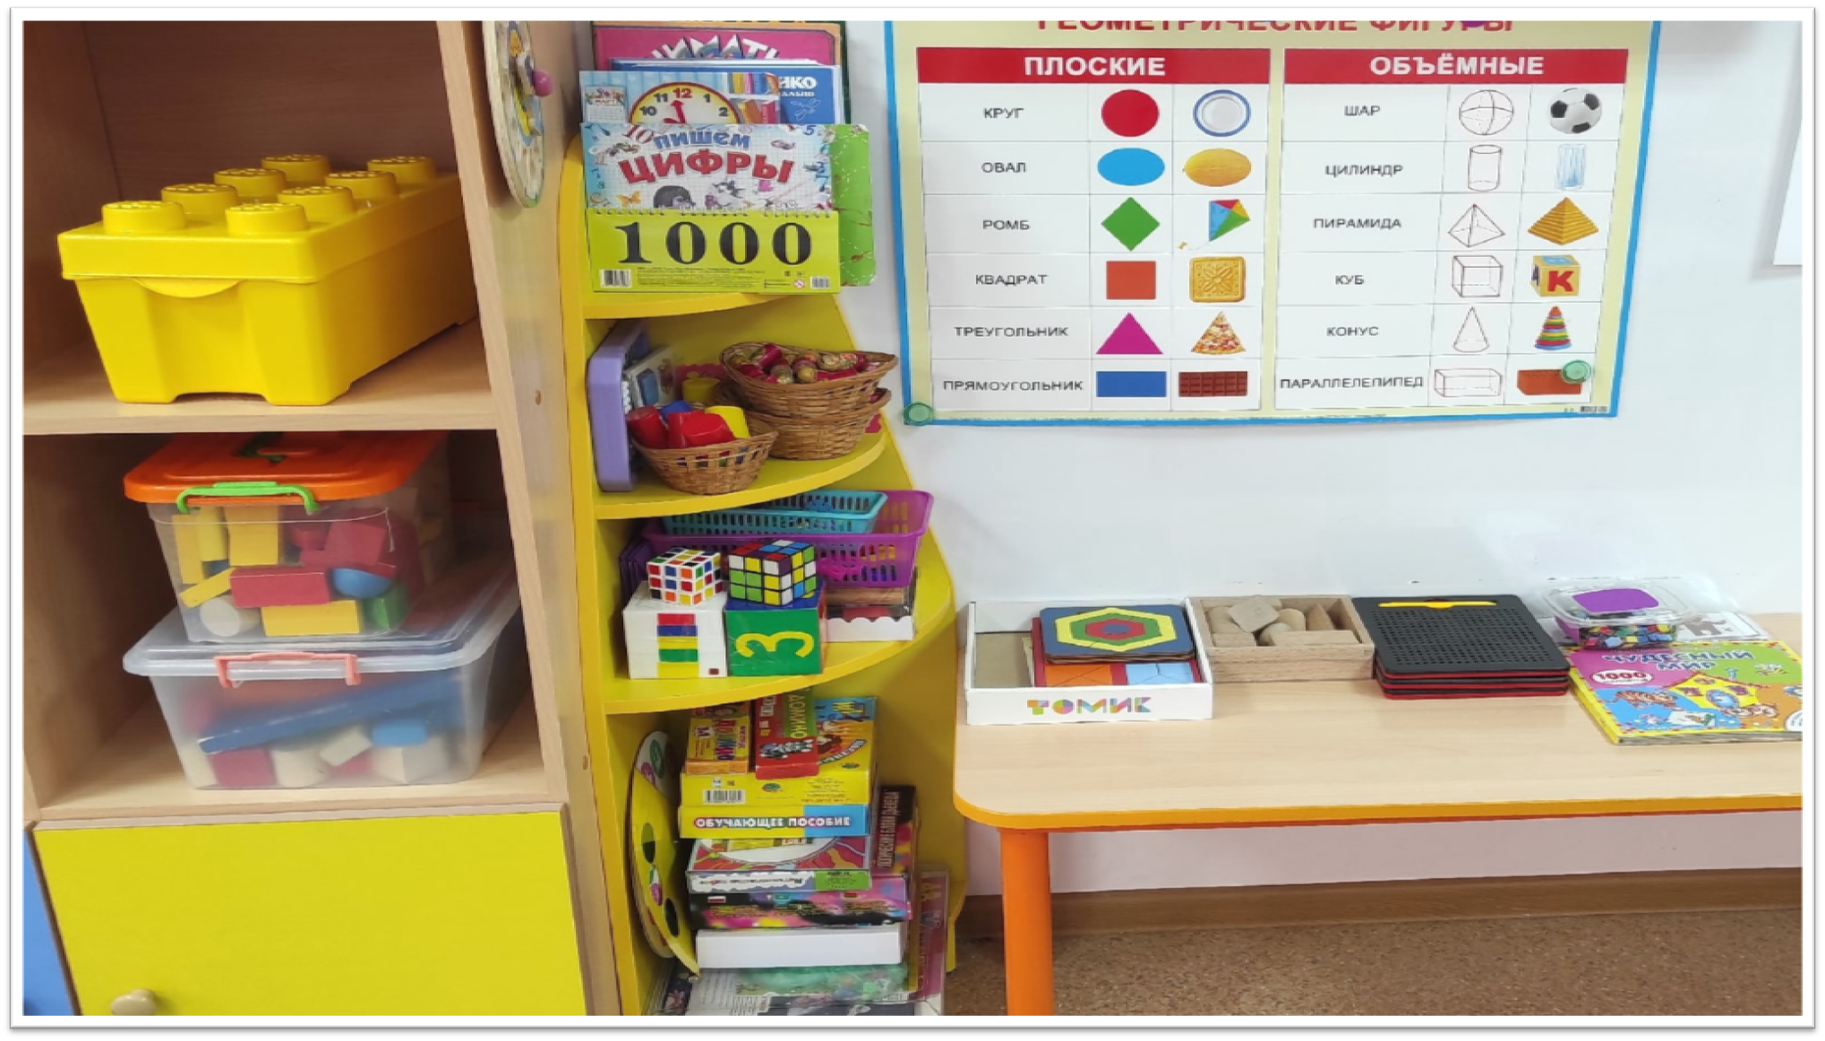
муниципальное дошкольное образовательное учреждение
организация дополнительного профессионального образования
«Центр развития образования» городского округа Самара
дошкольные группы
Уголок математики в
старшей группе
«Дошколята»
Воспитатель Глушковская Ольга Анатольевна
Воспитатель Турпищева Елена Романовна

Slide 2
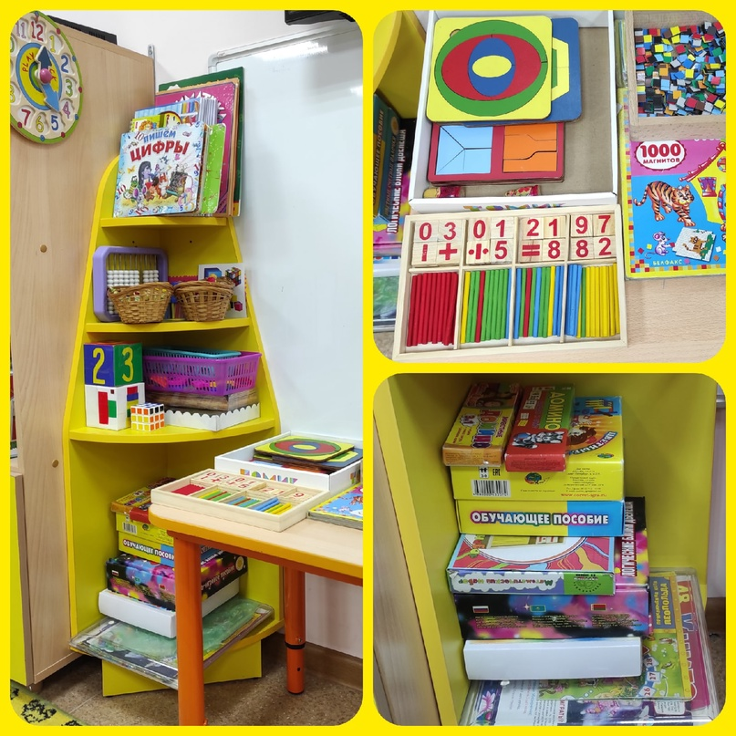

Slide 3
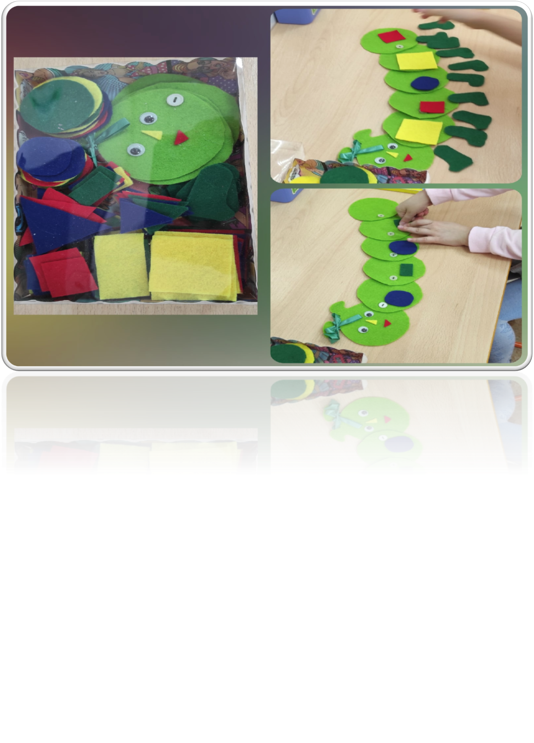
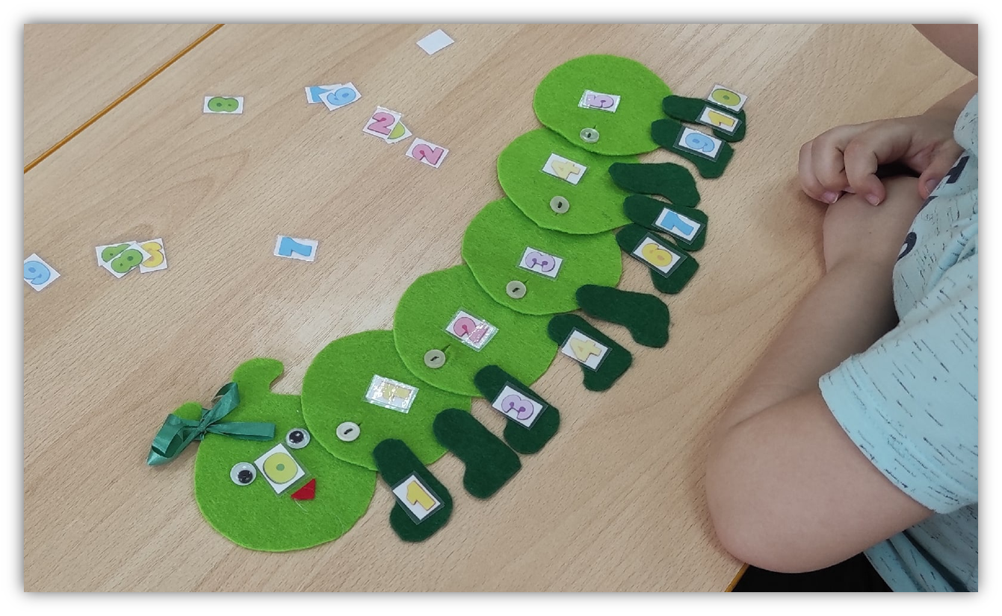
Дидактическая игра «Веселая гусеница»
Цель: формирование элементарных математических представлений у детей старшего дошкольного возраста.
Задачи:
- закреплять умение различать геометрические фигуры;
- закреплять умение выстраивать цепочки из геометрических фигур по двум или трем признакам: цвет, форма, размер;
- закреплять счёт порядковый и обратный в пределах 10;
-развивать внимание, мышление, логику и мелкую моторику рук.

Slide 4
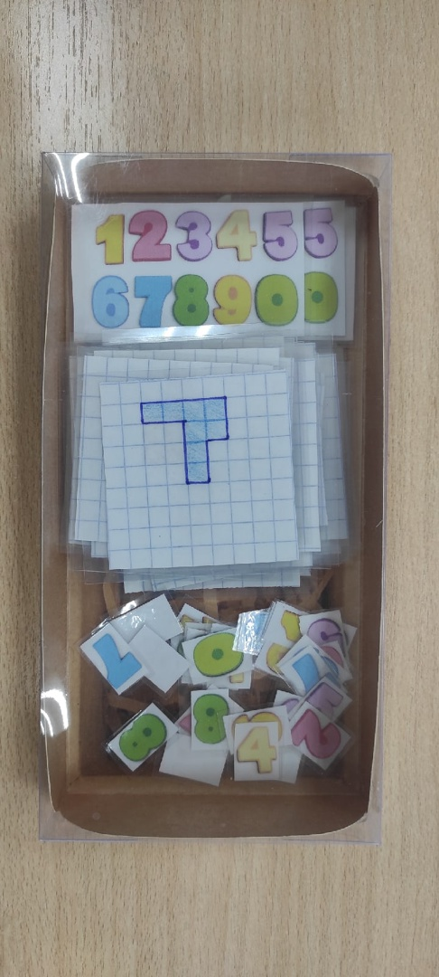
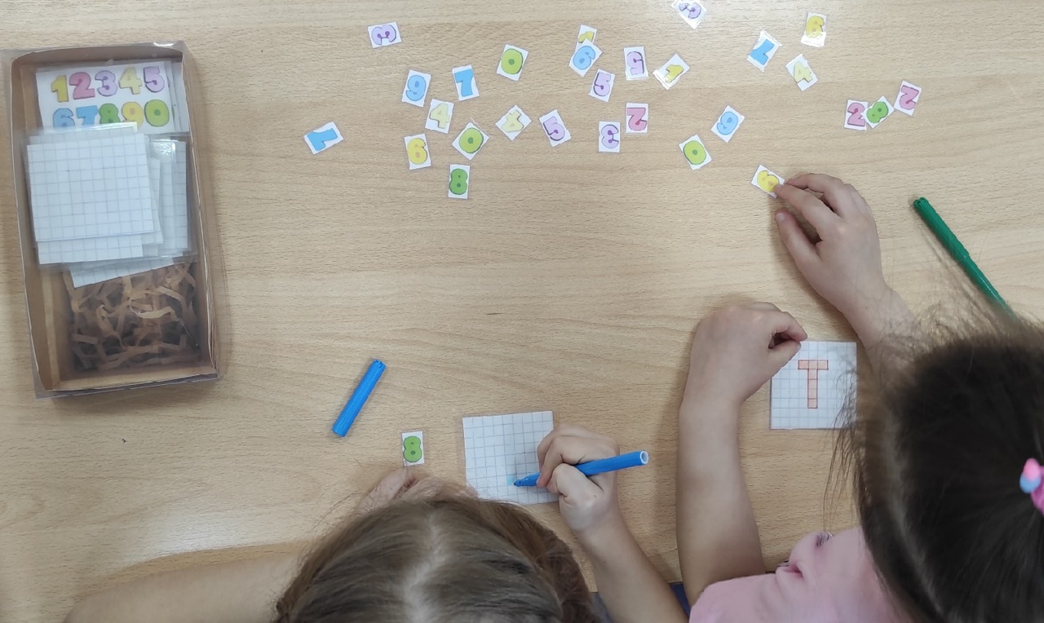
Дидактическая игра «Клетчатая полянка”
Цель: формирование элементарных математических представлений у детей старшего дошкольного возраста.

Slide 5
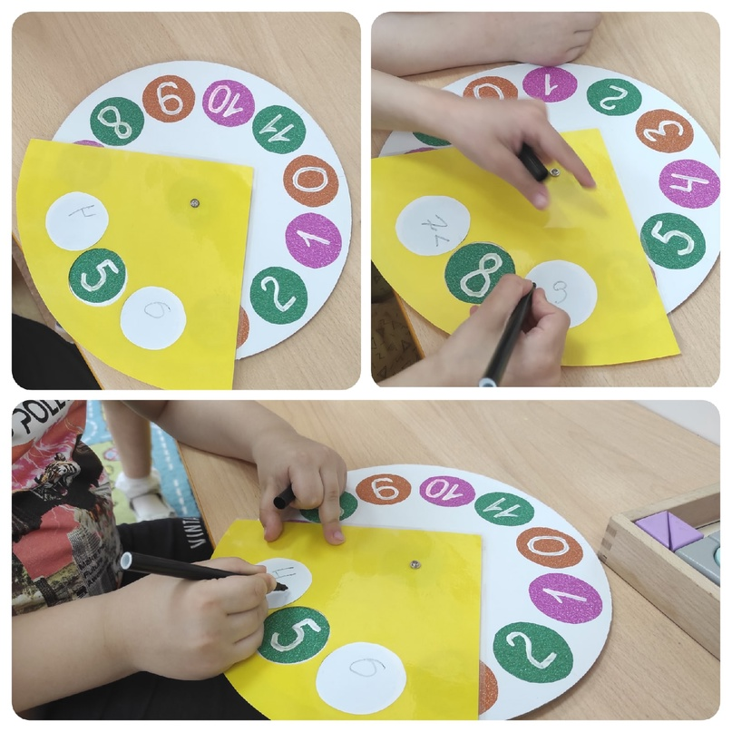
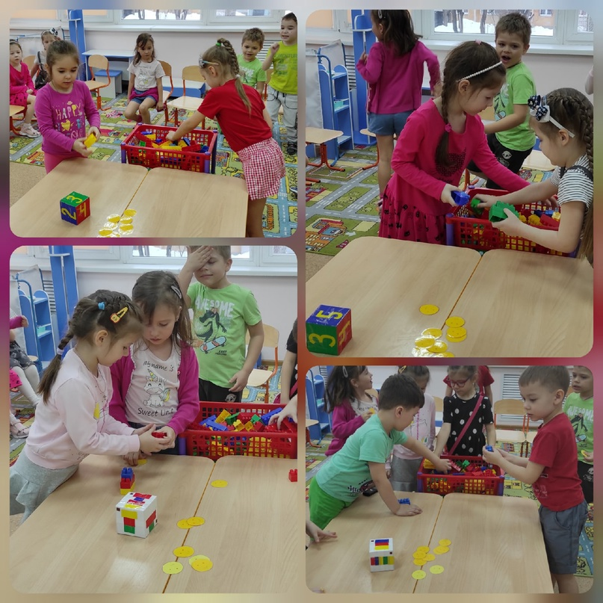
Дидактические авторские игры
“Числа-соседи” «Веселый кубик»

